Slide 1
Изображение круглых тел и их комбинаций
Notes:
В режиме слайдов ответы и решения появляются после кликанья мышкой

Slide 2


Литература

Slide 3
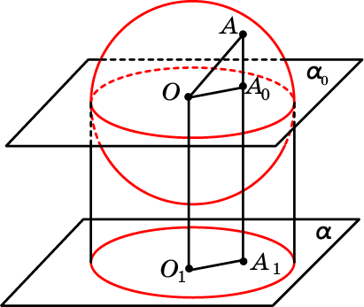
Изображение сферы
Для изображения шара и сферы на плоскости используют ортогональную проекцию.
Теорема. Ортогональной проекцией сферы является круг, радиус которого равен радиусу сферы.
Доказательство. Проведем плоскость α₀, проходящую через центр сферы О и параллельную плоскости проектирования α. Поскольку плоскости α и α₀ параллельны, то проекции сферы на эти плоскости будут равны.
Сечением сферы плоскостью α₀ является окружность радиуса R, равного радиусу сферы. Если А точка сферы, не принадлежащая этой окружности, и А₀ ее ортогональная проекция на плоскость α₀, то ОА₀ < OA R. Таким образом, при ортогональном проектировании на плоскость α₀ точки этой окружности остают­ся на месте, а остальные точки сферы проектируются внутрь соответствующего круга. Следовательно, ортогональной проекцией сферы является круг того же радиуса.
Notes:
В режиме слайдов ответы и решения появляются после кликанья мышкой

Slide 4

На рисунке изображена ортогональная проекция сферы, полученная в программе GeoGebra.
Notes:
В режиме слайдов ответы и решения появляются после кликанья мышкой

Slide 5
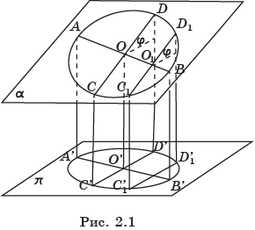
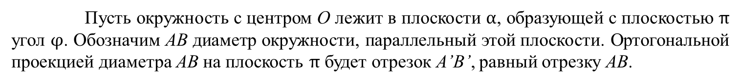
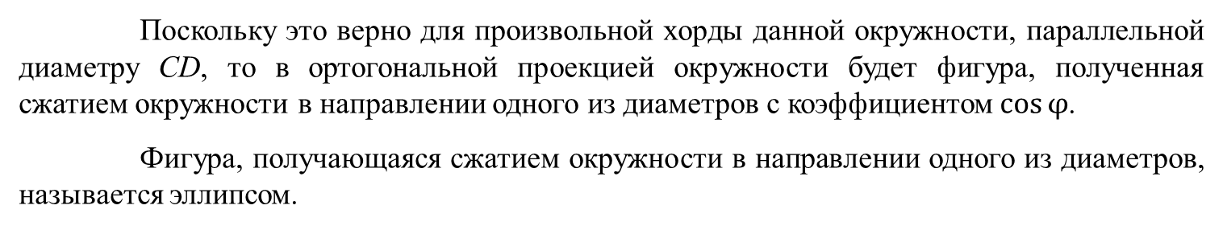
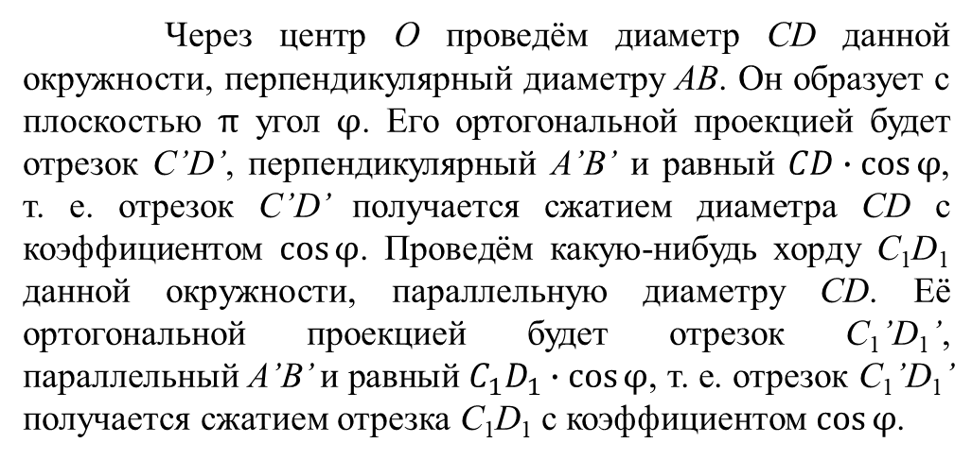
Для большей наглядности изображения сферы в ней выделяют большую окружность (экватор) – сечение сферы плоскостью, проходящей через ее центр и образующей острый угол с направлением проектирования.
Пусть окружность с центром O лежит в плоскости $α$, образующей с плоскостью $π$ угол $φ$. Обозначим AB диаметр окружности, параллельный этой плоскости. Ортогональной проекцией диаметра AB на плоскость $π$ будет отрезок A’B’, равный отрезку AB.
Через центр O проведём диаметр CD данной окружности, перпендикулярный диаметру AB. Он образует с плоскостью $π$ угол $φ$. Его ортогональной проекцией будет отрезок C’D’, перпендикулярный A’B’ и равный $CD∙\cos{φ}$, т. е. отрезок C’D’ получается сжатием диаметра CD с коэффициентом $\cos{φ}$. Проведём какую-нибудь хорду C₁D₁ данной окружности, параллельную диаметру CD. Её ортогональной проекцией будет отрезок C₁’D₁’, параллельный A’B’ и равный $C_{1}D_{1}∙\cos{φ}$, т. е. отрезок C₁’D₁’ получается сжатием отрезка C₁D₁ с коэффициентом $\cos{φ}$.
Поскольку это верно для произвольной хорды данной окружности, параллельной диаметру CD, то в ортогональной проекцией окружности будет фигура, полученная сжатием окружности в направлении одного из диаметров с коэффициентом $\cos{φ}$.
Фигура, получающаяся сжатием окружности в направлении одного из диаметров, называется эллипсом.
Notes:
В режиме слайдов ответы и решения появляются после кликанья мышкой

Slide 6
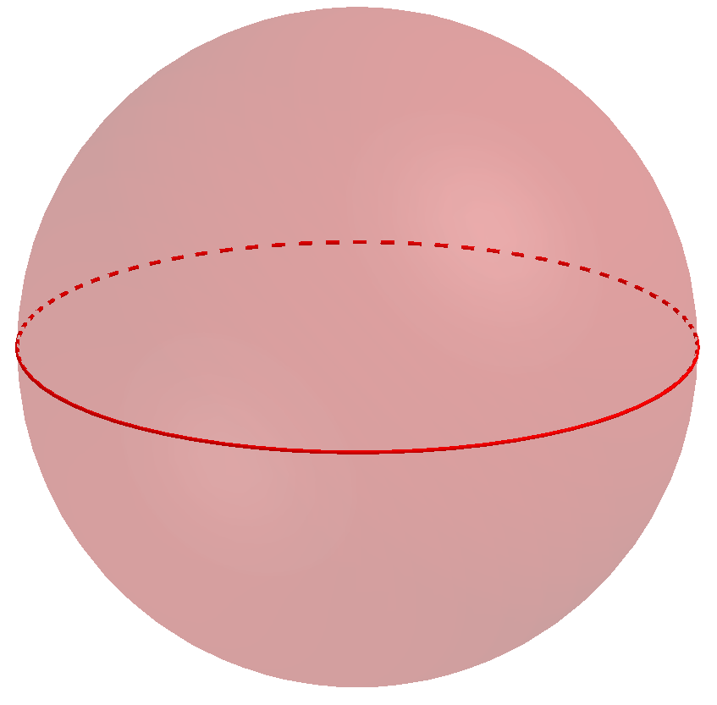
На рисунке изображена ортогональная проекция сферы с экватором, полученная в программе GeoGebra.
Notes:
В режиме слайдов ответы и решения появляются после кликанья мышкой

Slide 7
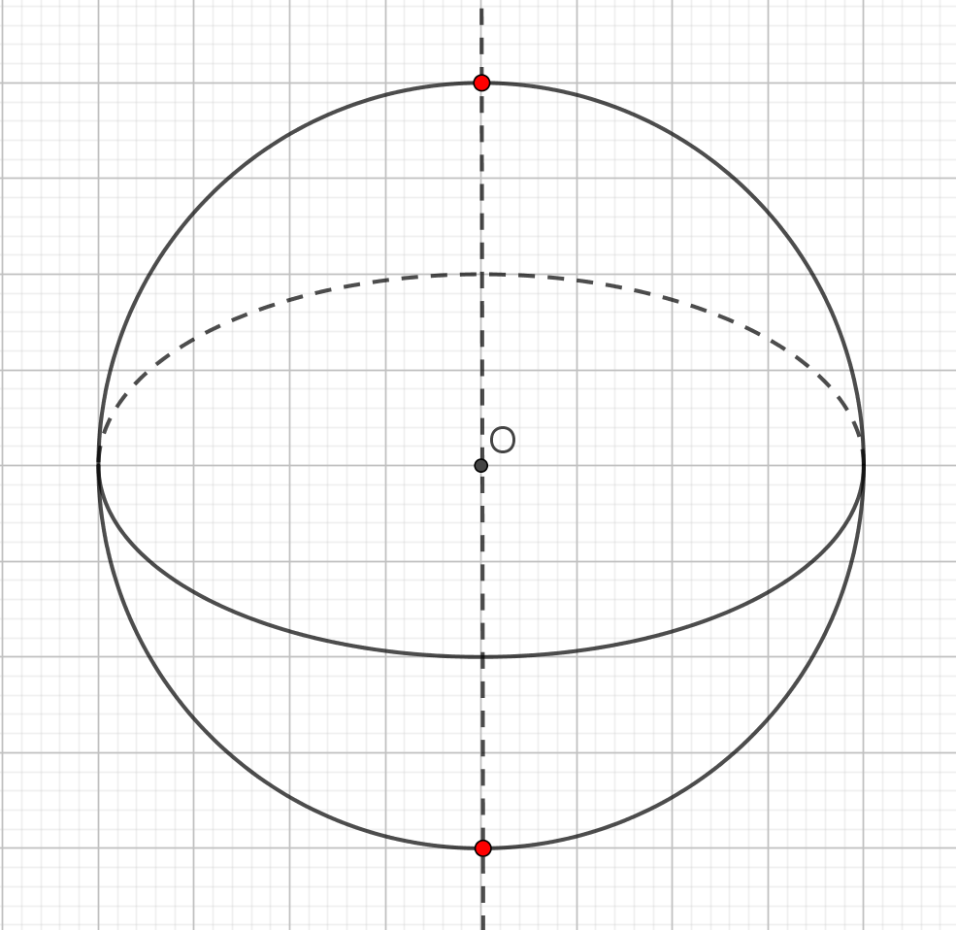
Неправильное изображение полюсов, показанное на рисунке.
Notes:
В режиме слайдов ответы и решения появляются после кликанья мышкой

Slide 8
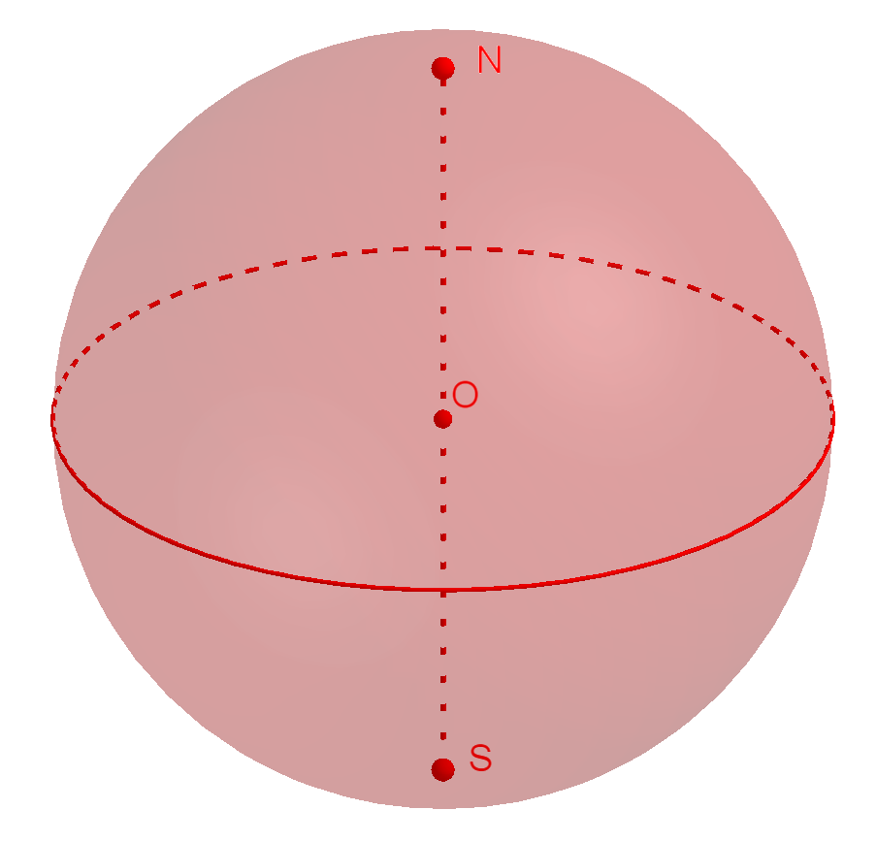
Правильное изображение полюсов, полученное в программе GeoGebra.
Notes:
В режиме слайдов ответы и решения появляются после кликанья мышкой

Slide 9
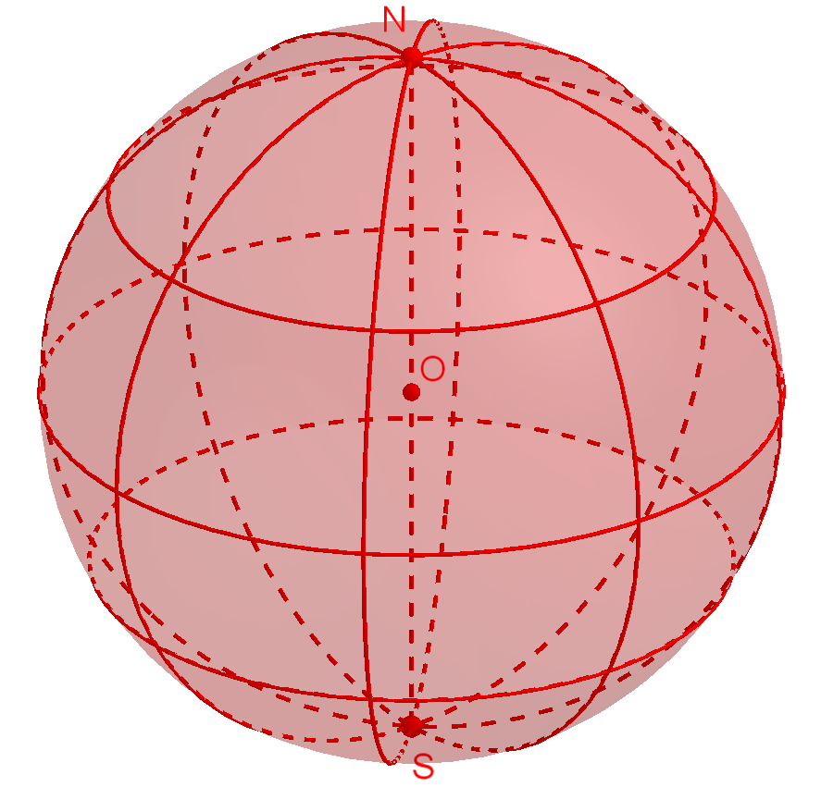
На рисунке показано изображение сферы с параллелями, меридианами и полюсами, полученное в программе GeoGebra.
Notes:
В режиме слайдов ответы и решения появляются после кликанья мышкой

Slide 10
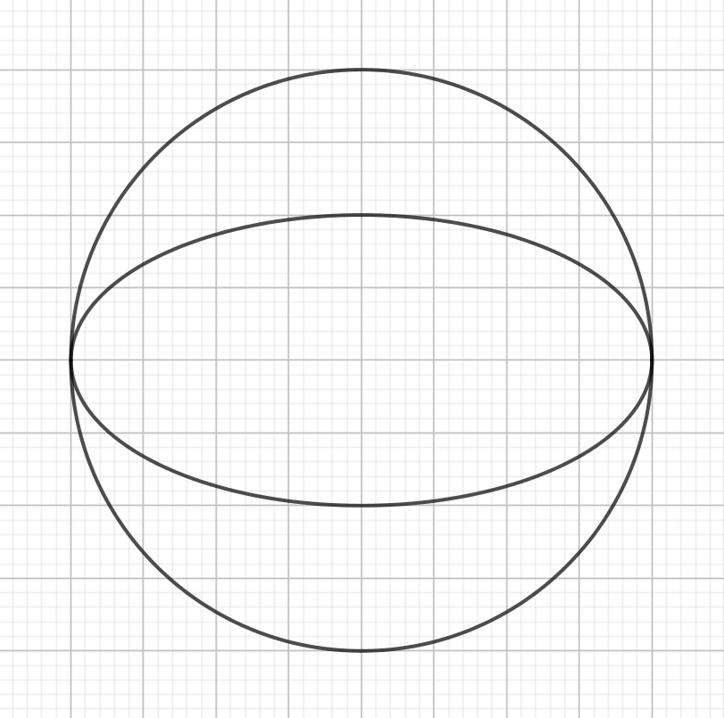
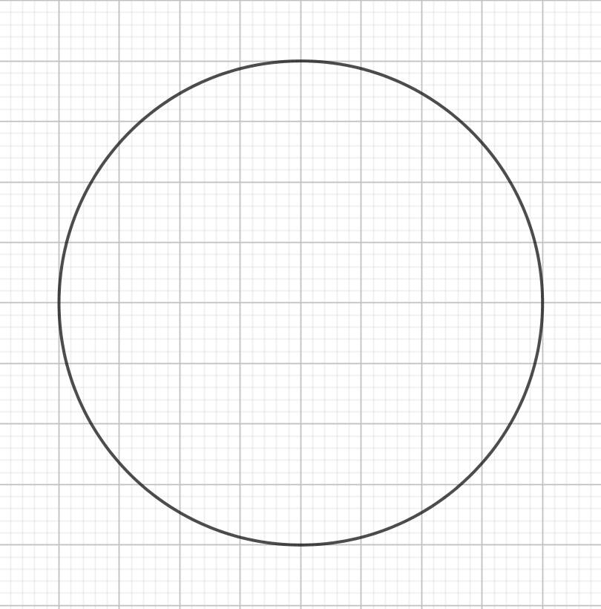
Упражнение
Нарисуйте окружность и эллипс, полученный сжатием окружности в 2 раза.
Notes:
В режиме слайдов ответы и решения появляются после кликанья мышкой

Slide 11
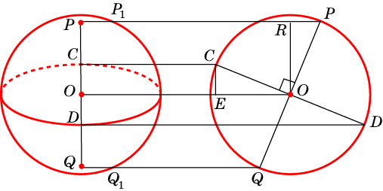
Для нахождения положения изображения полюсов на изображении сферы будем считать исходную ортогональную проекцию видом сферы спереди, и построим вид сферы слева, т.е. ортогональную проекцию сферы на плоскость, проходящую через ось сферы и перпендикулярную плоскости проектирования. Экватор и ось сферы изобразятся перпен­дикулярными диаметрами PQ и CD. Изображение полюсов на основной плоскости получается параллельным переносом полюсов на виде сферы слева.
На практике можно не прибегать к построению вспомогательного чертежа (вида сферы слева). Для построения изображения полюсов P и Q достаточно заметить, что прямоугольные треугольники OPR и OCE равны (по гипотенузе и острому углу). Следовательно, имеет место равенство отрезков RP = CE. Но RP = PP₁ и CE = OC. Значит PP₁ = OC. Аналогично, QQ₁ = OD. После этого точки P и Q выбираются так, чтобы выполнялись эти равенства.
Notes:
В режиме слайдов ответы и решения появляются после кликанья мышкой

Slide 12
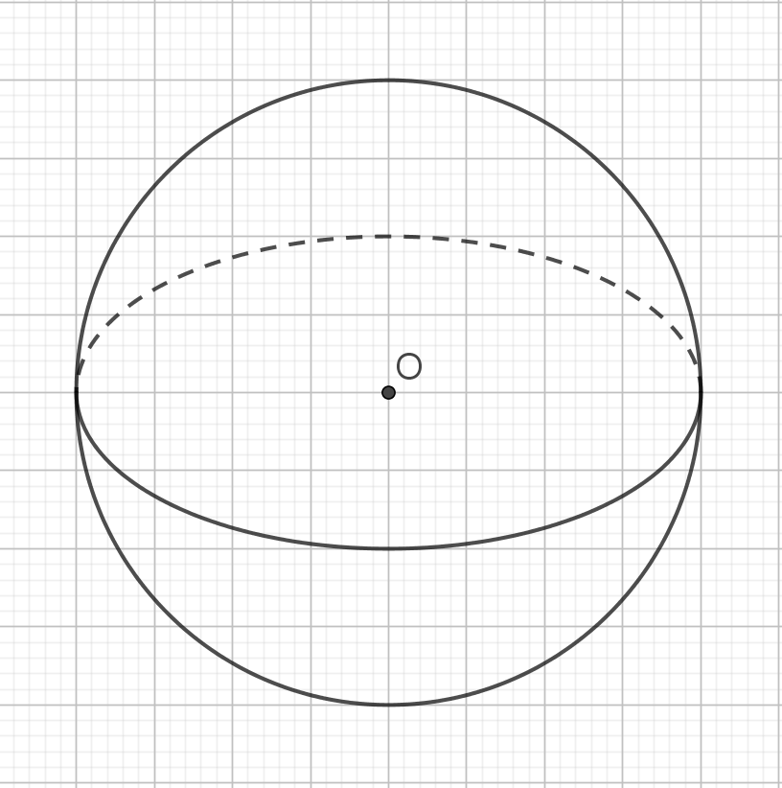
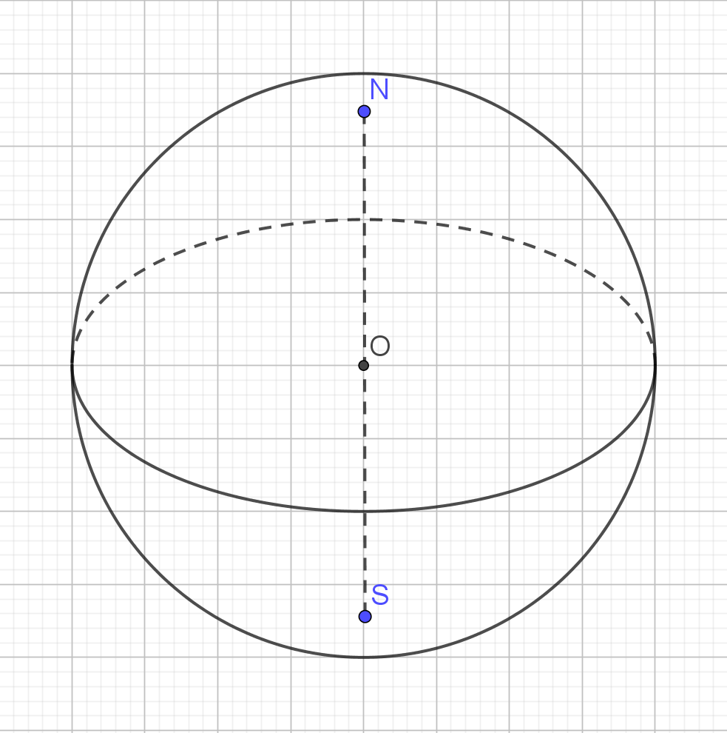
Для данных изображений сферы и экватора изобразите полюсы.
Notes:
В режиме слайдов ответы и решения появляются после кликанья мышкой

Slide 13
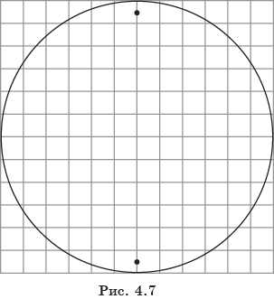
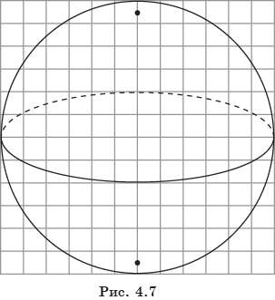
Для данных изображений сферы и полю­сов изобразите экватор.
Notes:
В режиме слайдов ответы и решения появляются после кликанья мышкой

Slide 14
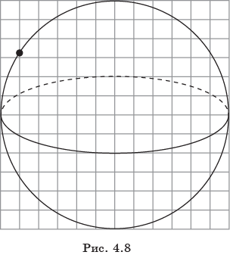
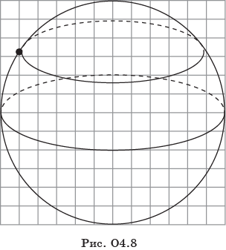
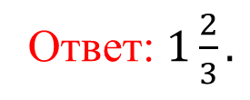
Для данного изображения сферы изобразите параллель, проходящую через данную точку. Найдите величину малой полуоси изображения этой параллели, если радиус сферы равен 6, малая полуось изображения экватора равна 2, а большая полуось изображения параллели равна 5.
Ответ: $1\frac{2}{3}.$
Notes:
В режиме слайдов ответы и решения появляются после кликанья мышкой

Slide 15
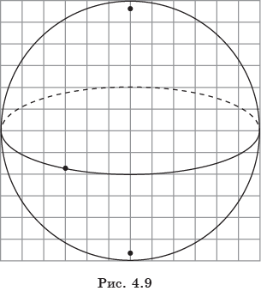
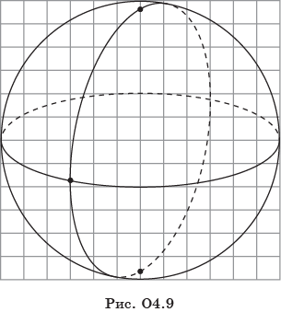
Для данного изображения сферы (рис. 4.9) изобразите меридиан, проходящий через данную точку.
Notes:
В режиме слайдов ответы и решения появляются после кликанья мышкой

Slide 16
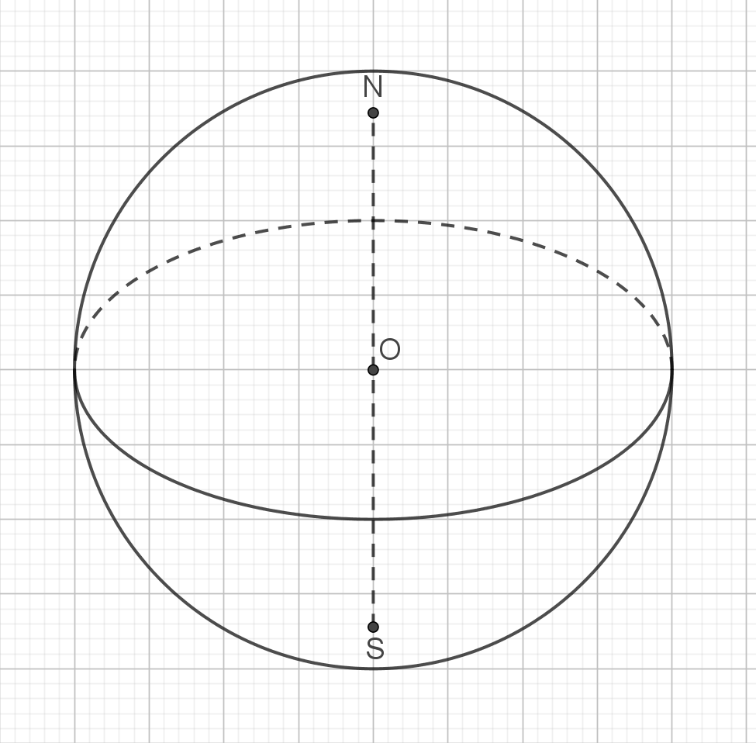
Найдите угол между плоскостью проектирования и:
а) плоскостью экватора; б) осью NS сферы.
Ответ: а) 60^{о};
б) 30^{о}.
Notes:
В режиме слайдов ответы и решения появляются после кликанья мышкой

Slide 17
Большая и малая полуоси эллипса, изображающего экватор сферы равны соответственно a и b. Найдите угол между плоскостью проектирования и: а) плоскостью экватора; б) осью NS сферы.
Ответ: а) $\cos{φ=\frac{b}{a}}$;
б) $\sin{φ=\frac{b}{a}}$.
Notes:
В режиме слайдов ответы и решения появляются после кликанья мышкой

Slide 18
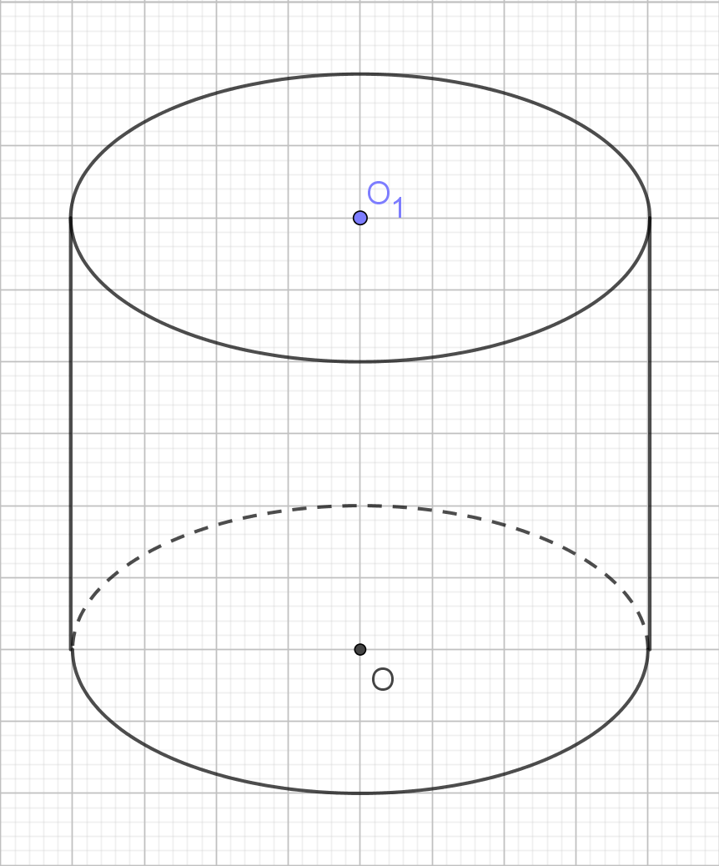
Изображение цилиндра
Цилиндр изображается в ортогональной проекции. Основания цилиндра изображаются эллипсами.
Notes:
В режиме слайдов ответы и решения появляются после кликанья мышкой

Slide 19
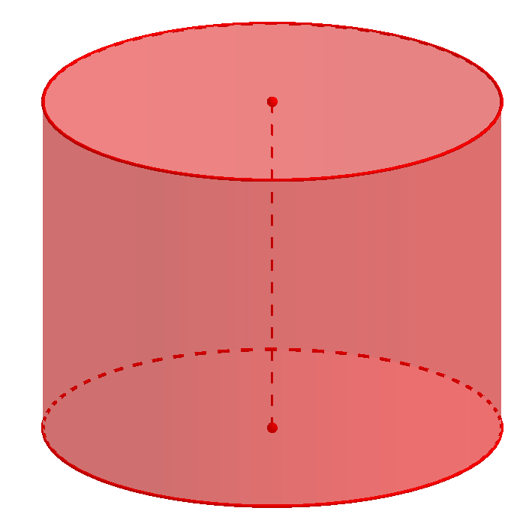
На рисунке показано изображение цилиндра, полученное в программе GeoGebra.
Notes:
В режиме слайдов ответы и решения появляются после кликанья мышкой

Slide 20
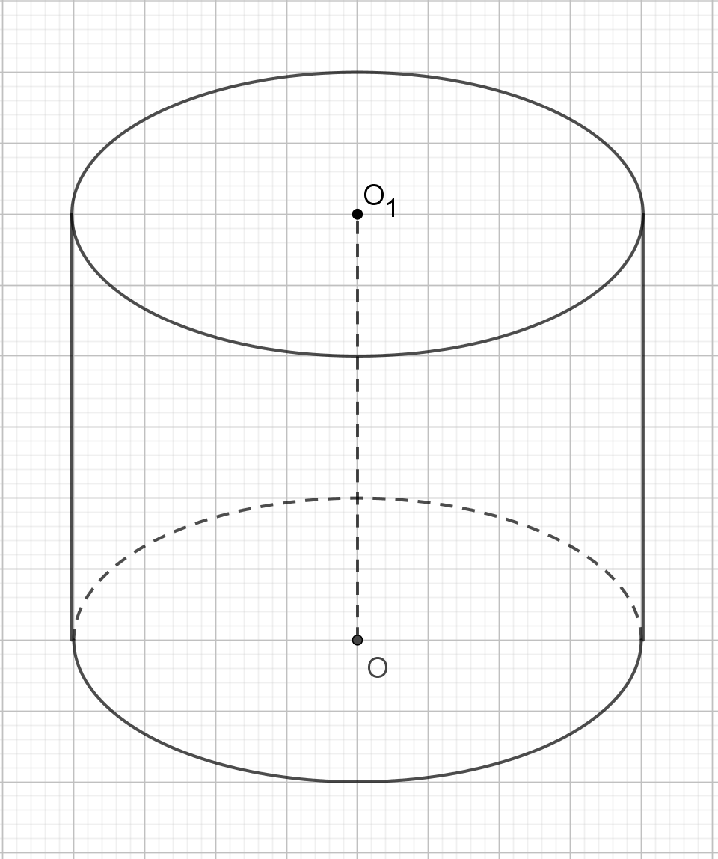
Найдите угол между плоскостью проектирования и: а) плоскостью основания; б) осью OO₁ цилиндра.
Ответ: а) 60^{о};
б) 30^{о}.
Notes:
В режиме слайдов ответы и решения появляются после кликанья мышкой

Slide 21
Большая и малая полуоси эллипса, изображающего основание цилиндра равны соответственно a и b. Найдите угол между плоскостью проектирования и: а) плоскостью основания; б) осью OO₁ цилиндра.
Ответ: а) $\cos{φ=\frac{b}{a}}$;
б) $\sin{φ=\frac{b}{a}}$.
Notes:
В режиме слайдов ответы и решения появляются после кликанья мышкой

Slide 22
Найдите образующую цилиндра, ортогональная проекция которого показана на рисунке. если стороны клеток равны 1
Ответ: $\frac{6}{\cos{30°}}=4\sqrt{3}≈6,93.$
Notes:
В режиме слайдов ответы и решения появляются после кликанья мышкой

Slide 23
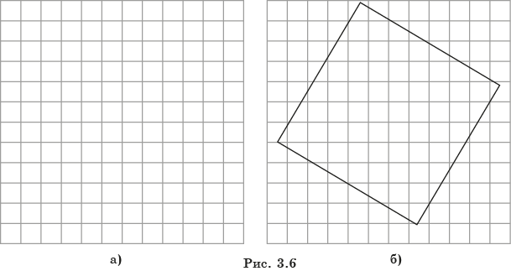
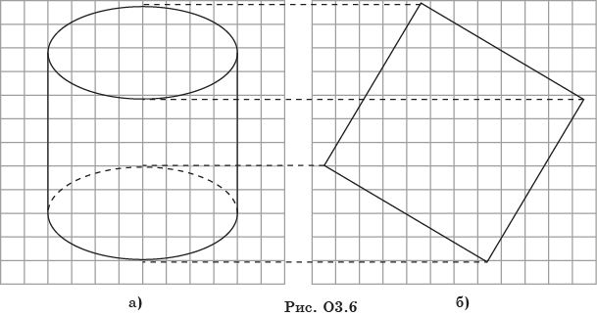
Изобразите цилиндр, осевым сечением которого является квадрат со сторонами, равными 8 (стороны клеток равны 1). Используйте «вид слева» (рис. 3.6, б).
Notes:
В режиме слайдов ответы и решения появляются после кликанья мышкой

Slide 24
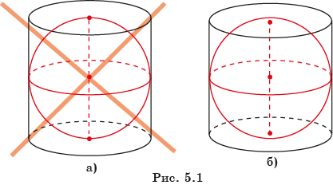
Сфера, вписанная в цилиндр
Сфера называется вписанной в цилиндр, если она касается его оснований и боковой поверхности (касается каждой образующей). При этом цилиндр называется описанным около сферы.
Типичная ошибка в изображении сферы, вписанной в цилиндр, показана на рисунке 5.1, а. Правильное изображение показано на рисунке 5.1, б.
Notes:
В режиме слайдов ответы и решения появляются после кликанья мышкой

Slide 25
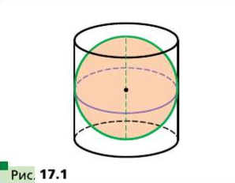
На рисунке показано неправильное изображение сферы, вписанной в цилиндр, помещённое в одном из учебников геометрии федерального перечня.
Notes:
В режиме слайдов ответы и решения появляются после кликанья мышкой

Slide 26
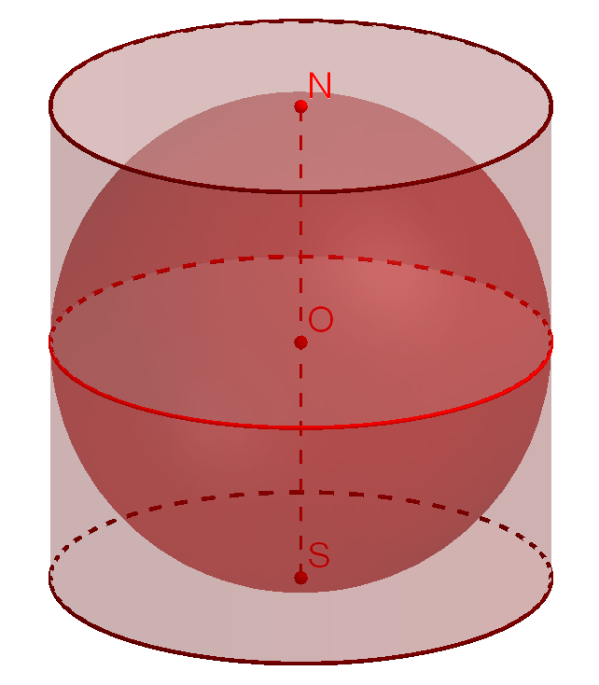
На рисунке показано изображение сферы, вписанной в цилиндр, полученное в программе GeoGebra.
Notes:
В режиме слайдов ответы и решения появляются после кликанья мышкой

Slide 27
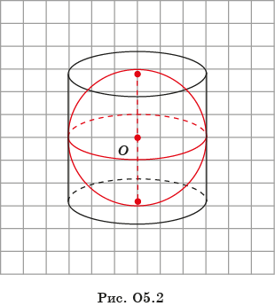
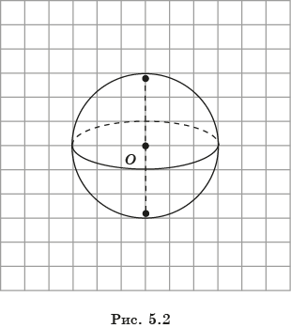
Изобразите цилиндр, описанный около сферы (рис. 5.2). Найдите его высоту и радиус основания, если радиус сферы равен 3.
Notes:
В режиме слайдов ответы и решения появляются после кликанья мышкой

Slide 28
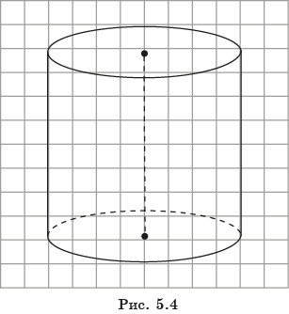
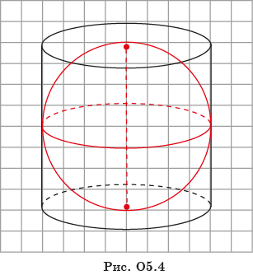
Изобразите сферу, вписанную в цилиндр (рис. 5.4). Найдите её радиус, если высота цилиндра равна 8.
Notes:
В режиме слайдов ответы и решения появляются после кликанья мышкой

Slide 29
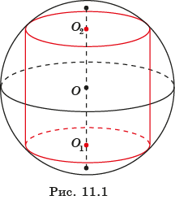
Сфера, описанная около цилиндра
Сфера называется описанной около цилиндра, если окружности оснований этого цилиндра лежат на данной сфере. Сам цилиндр называется вписанным в сферу (рис. 11.1).
Около любого цилиндра можно описать сферу. Её центром будет точка O, являющаяся серединой отрезка, соединяющего центры оснований O₁ и O₂ цилиндра. Радиус R сферы равен радиусу окружности, описанной около прямоугольника, являющегося осевым сечением цилиндра.
Notes:
В режиме слайдов ответы и решения появляются после кликанья мышкой

Slide 30
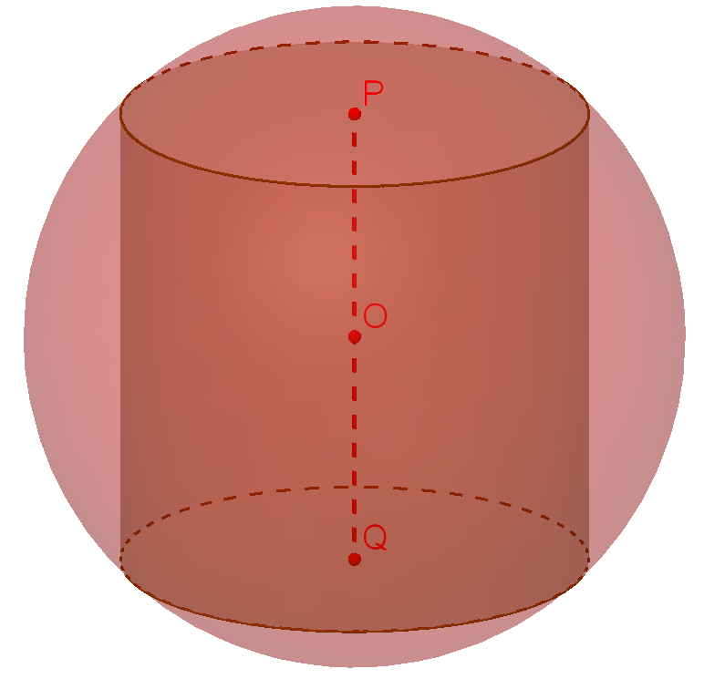
На рисунке показано изображение сферы, описанной около цилиндра, полученное в программе GeoGebra.
Notes:
В режиме слайдов ответы и решения появляются после кликанья мышкой

Slide 31
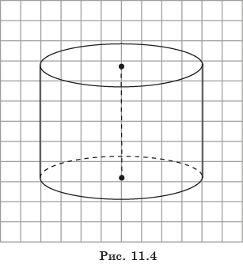
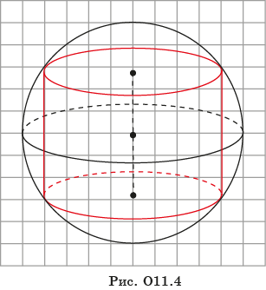
Изобразите сферу, описанную около цилиндра (рис. 11.4). Найдите её радиус, если высота цилиндра равна 6, а радиус основания равен 4.
Ответ: 5.
Notes:
В режиме слайдов ответы и решения появляются после кликанья мышкой

Slide 32
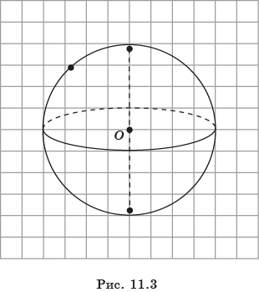
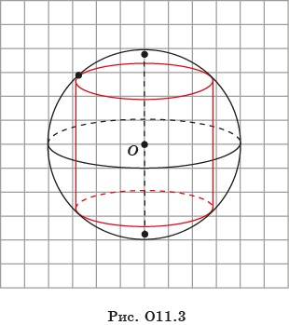

Изобразите цилиндр, вписанный в сферу, окружность основания которого проходит через данную точку на сфере (рис. 11.3). Найдите радиус основания цилиндра, если его высота равна 6, а радиус сферы равен 4.
Ответ: $\sqrt{7}$.
Notes:
В режиме слайдов ответы и решения появляются после кликанья мышкой

Slide 33
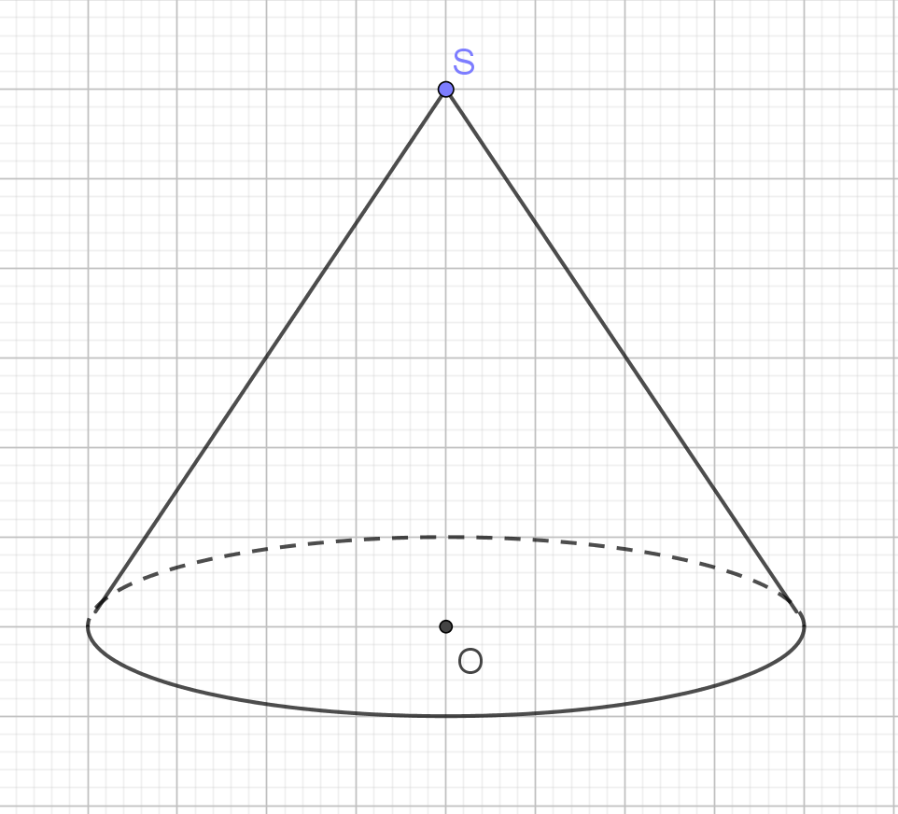
Изображение конуса
Конус изображается в ортогональной проекции. Основание конуса изображается эллипсом.
Notes:
В режиме слайдов ответы и решения появляются после кликанья мышкой

Slide 34
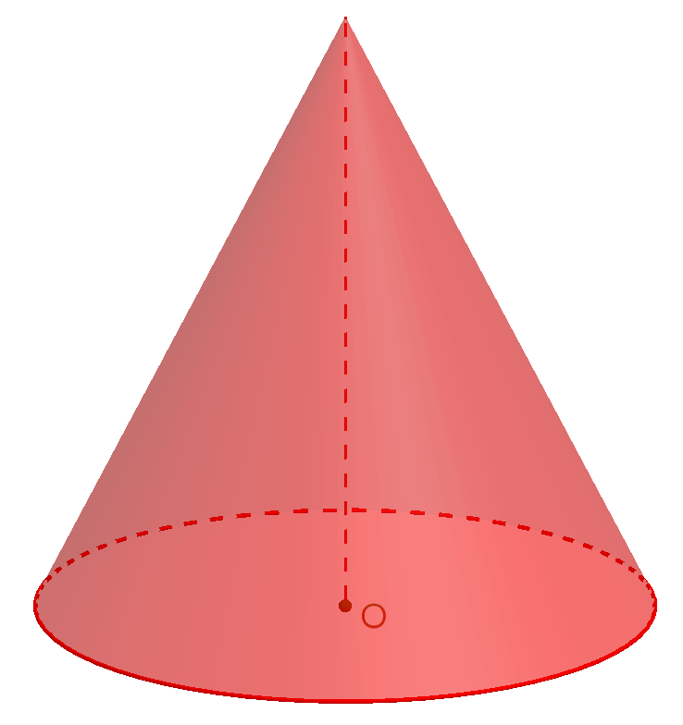
На рисунке показано изображение конуса, полученное в программе GeoGebra.
Notes:
В режиме слайдов ответы и решения появляются после кликанья мышкой

Slide 35
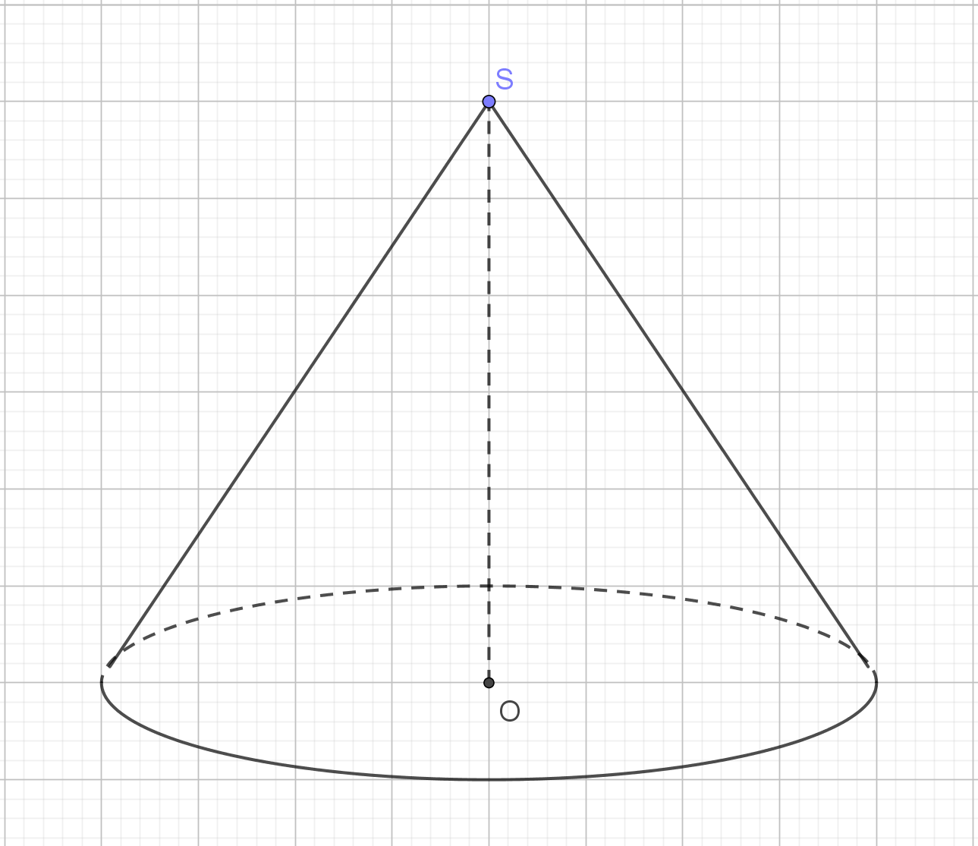
Найдите угол между плоскостью проектирования и: а) плоскостью основания; б) осью SO конуса.
Ответ: а) $\cos{φ=\frac{1}{4}}$;
б) $\sin{φ=\frac{1}{4}}$.
Notes:
В режиме слайдов ответы и решения появляются после кликанья мышкой

Slide 36
Большая и малая полуоси эллипса, изображающего основание конуса равны соответственно a и b. Найдите угол между плоскостью проектирования и: а) плоскостью основания; б) осью SO конуса.
Ответ: а) $\cos{φ=\frac{b}{a}}$;
б) $\sin{φ=\frac{b}{a}}$.
Notes:
В режиме слайдов ответы и решения появляются после кликанья мышкой

Slide 37
Найдите высоту конуса, ортогональная проекция которого показана на рисунке. если стороны клеток равны 1
Ответ: $\frac{6∙4}{\sqrt{15}}=\frac{8\sqrt{15}}{5}≈6,2.$
Notes:
В режиме слайдов ответы и решения появляются после кликанья мышкой

Slide 38
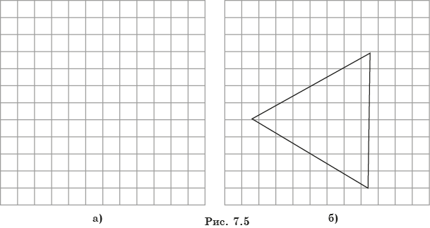
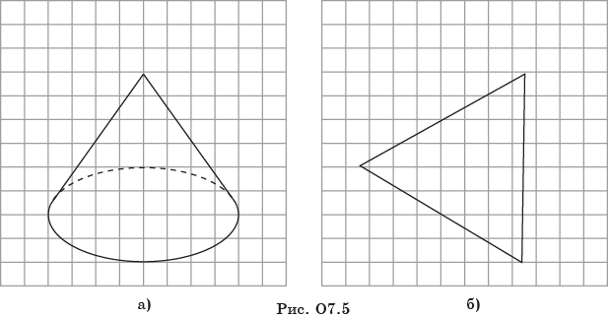
Изобразите конус, осевым сечением которого является равносторонний треугольник со сторонами, равными 8 (стороны клеток равны 1). Используйте «вид слева» (рис. 7.5, б).
Notes:
В режиме слайдов ответы и решения появляются после кликанья мышкой

Slide 39
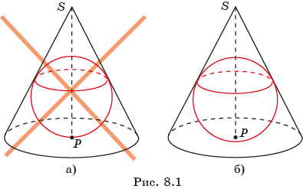
Сфера, вписанная в конус
Сфера называется вписанной в конус, если она касается его основания и боковой поверхности (касается каждой образующей). При этом конус называется описанным около сферы (рис. 8.1).
Типичная ошибка в изображении сферы, вписанной в цилиндр, показана на рисунке 8.1, а. Правильное изображение показано на рисунке 8.1, б. Отметим, что в этом изображении эллипс, изображающий экватор сферы, подобен эллипсу, изображающему основание конуса.
Notes:
В режиме слайдов ответы и решения появляются после кликанья мышкой

Slide 40
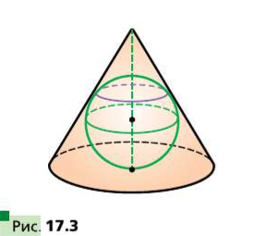
На рисунке показано неправильное изображение сферы, вписанной в конус, помещённое в одном из учебников геометрии федерального перечня.
Notes:
В режиме слайдов ответы и решения появляются после кликанья мышкой

Slide 41
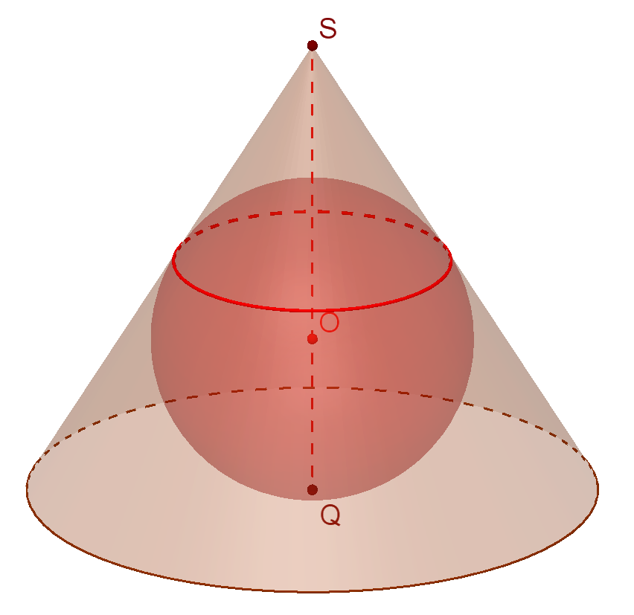
На рисунке показано изображение сферы, вписанной в конус, полученное в программе GeoGebra.
Notes:
В режиме слайдов ответы и решения появляются после кликанья мышкой

Slide 42
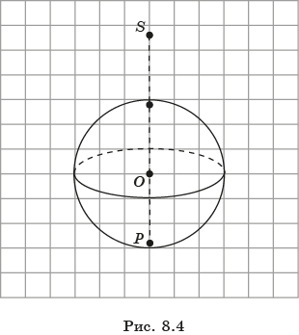
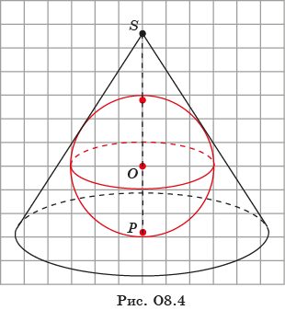

Изобразите конус с данной высотой SP, описанный около сферы (рис. 8.4). Найдите радиус его основания, если радиус сферы равен 3, а высота равна 9.
Ответ: $3\sqrt{3}$.
Notes:
В режиме слайдов ответы и решения появляются после кликанья мышкой

Slide 43


Изобразите сферу, вписанную в конус (рис. 8.6, а). Найдите её радиус, если образующие конуса равны 10, а радиус его основания равен 4. Используйте «вид слева» (рис. 8.6, б).
Notes:
В режиме слайдов ответы и решения появляются после кликанья мышкой

Slide 44

Сфера, описанная около конуса
Сфера называется описанной около конуса, если вершина и окружность основания конуса лежат на сфере. При этом конус называется вписанным в сферу (рис. 14.1).
Notes:
В режиме слайдов ответы и решения появляются после кликанья мышкой

Slide 45

На рисунке показано изображение сферы, описанной около конуса, полученное в программе GeoGebra.
Notes:
В режиме слайдов ответы и решения появляются после кликанья мышкой

Slide 46



Изобразите конус, вписанный в сферу. Найдите радиус его основания, если радиус сферы равен 4, а высота конуса равна 7.
Ответ: $\sqrt{7}$.
Notes:
В режиме слайдов ответы и решения появляются после кликанья мышкой

Slide 47



Изобразите сферу, описанную около конуса (рис. 14.6, а). Найдите её радиус, если радиус основания конуса равен 3, а высота равна 7. Используйте «вид слева» (рис. 14.6, б).
Ответ: $R=\frac{abc}{4S}=\frac{58∙6}{4∙3∙7}=4\frac{1}{7}.$
Notes:
В режиме слайдов ответы и решения появляются после кликанья мышкой

Slide 48



Сфера и оси координат
Типичная ошибка в изображении сферы и осей координат показана на скане страницы некоторых учебников федерального перечня. На них сфера изображена в ортогональной проекции, а оси координат – в параллельной.
Notes:
В режиме слайдов ответы и решения появляются после кликанья мышкой

Slide 49

Аналогичное неправильное изображение показано на рисунке. Прямая, проведённая через точку L и параллельная оси Oy должна быть касательной к изображению экватора, а она его пересекает.
Notes:
В режиме слайдов ответы и решения появляются после кликанья мышкой

Slide 50

Правильное изображение можно получить в программе GeoGebra.
Notes:
В режиме слайдов ответы и решения появляются после кликанья мышкой

